Slide 1
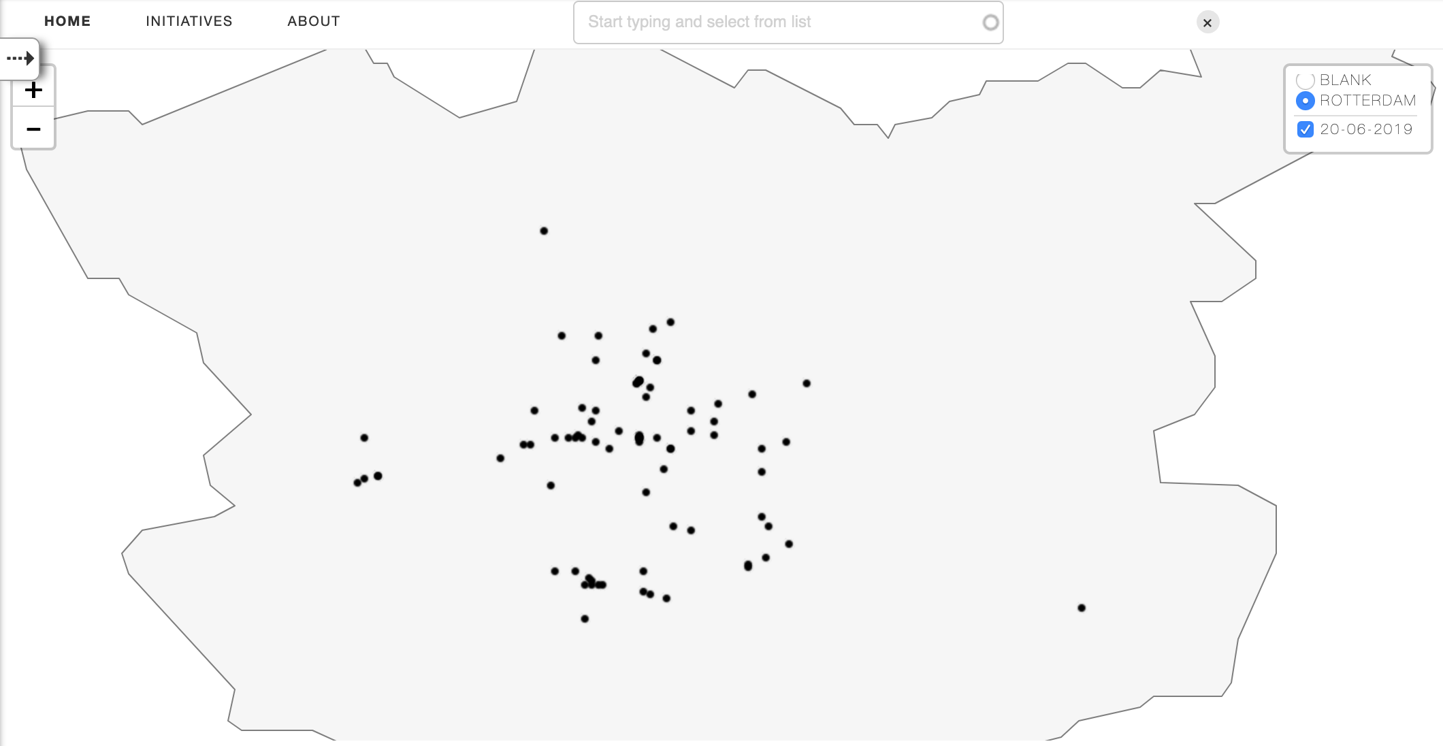
snapshot of autonomousfabric.org (June 20th 2019)

Slide 2
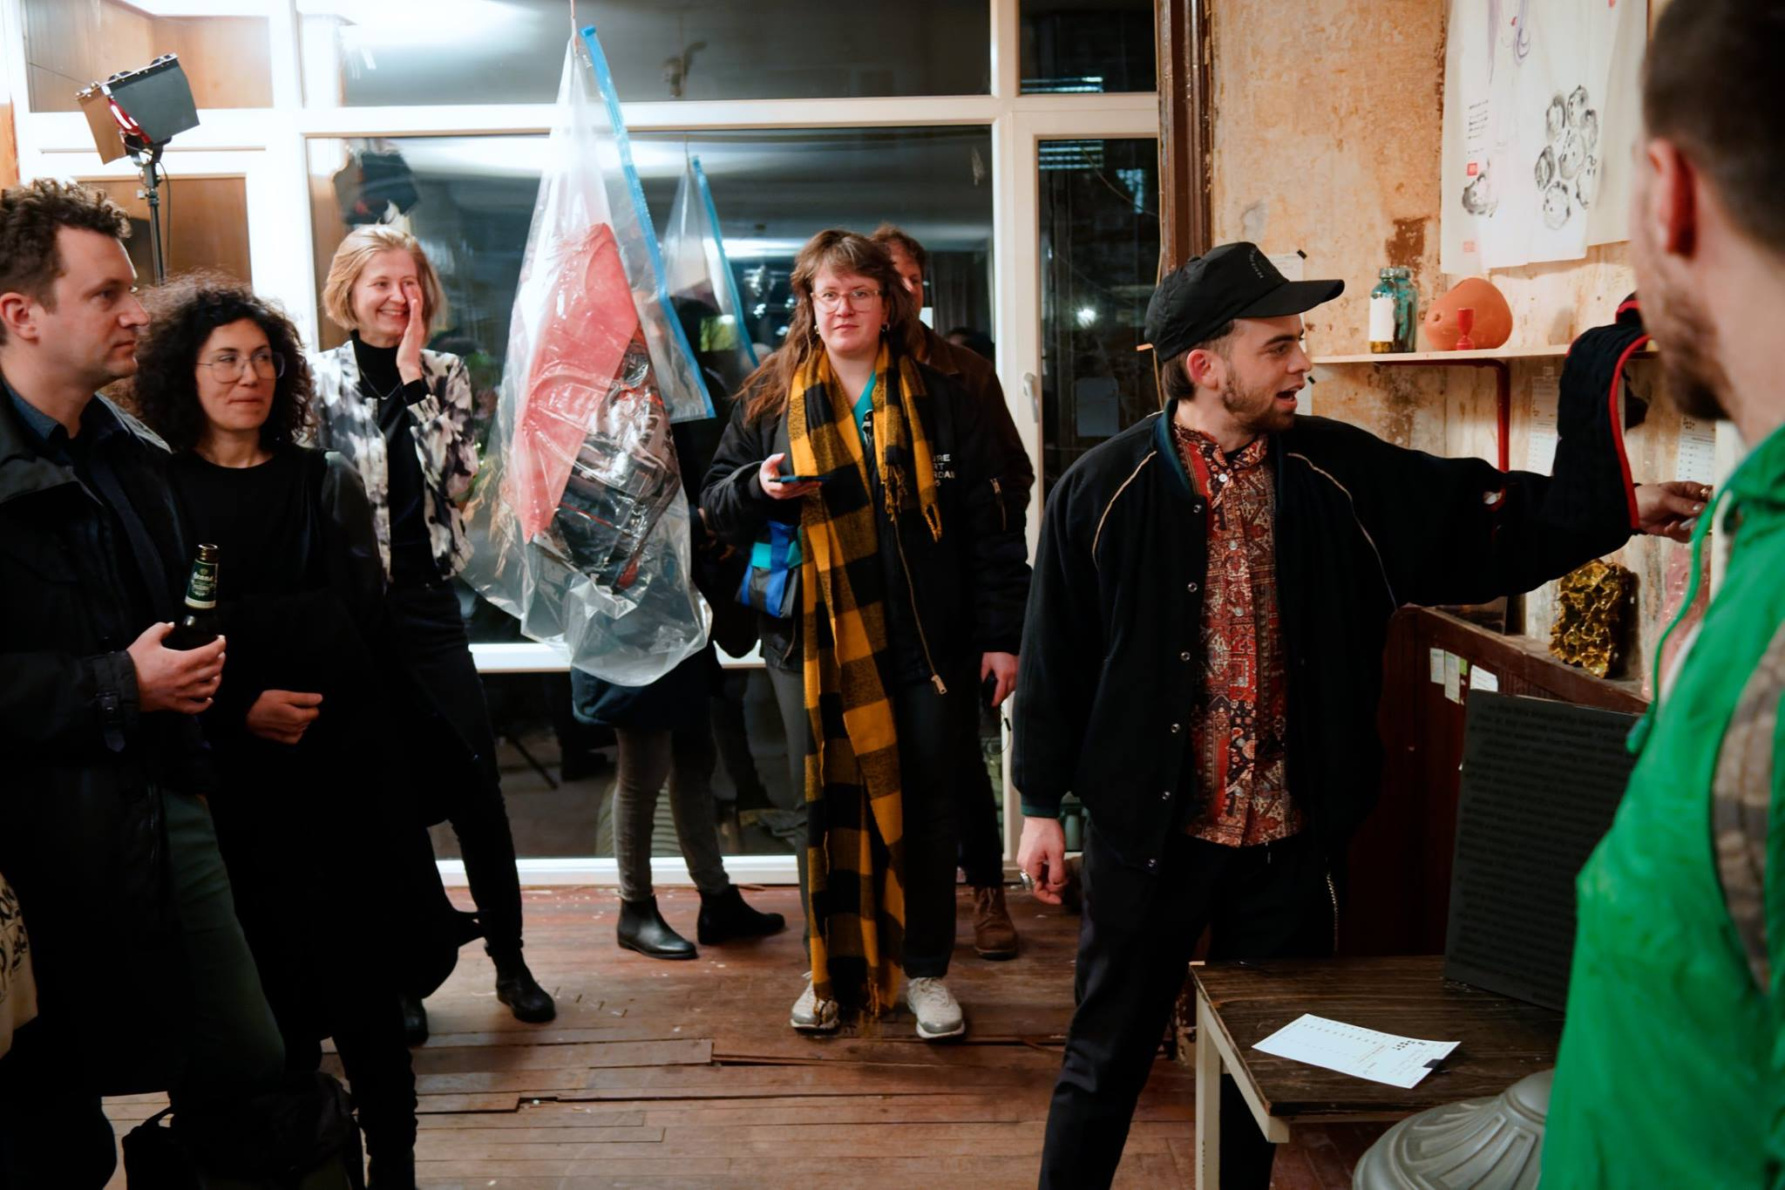
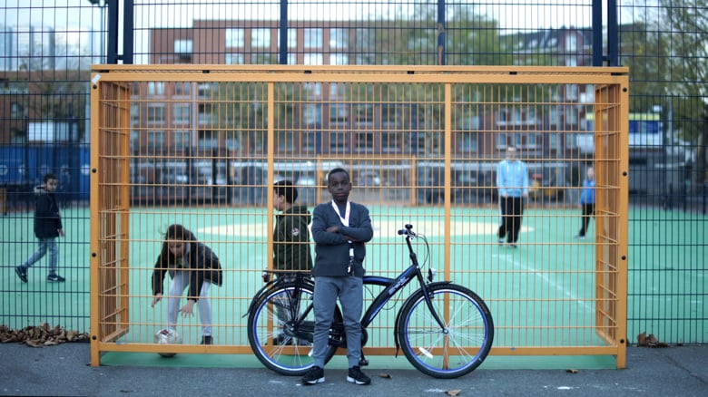
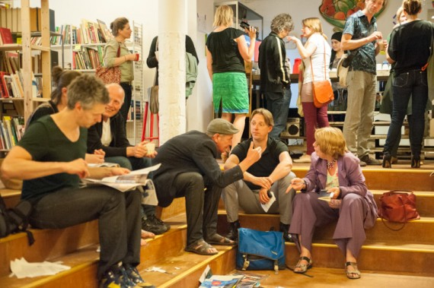
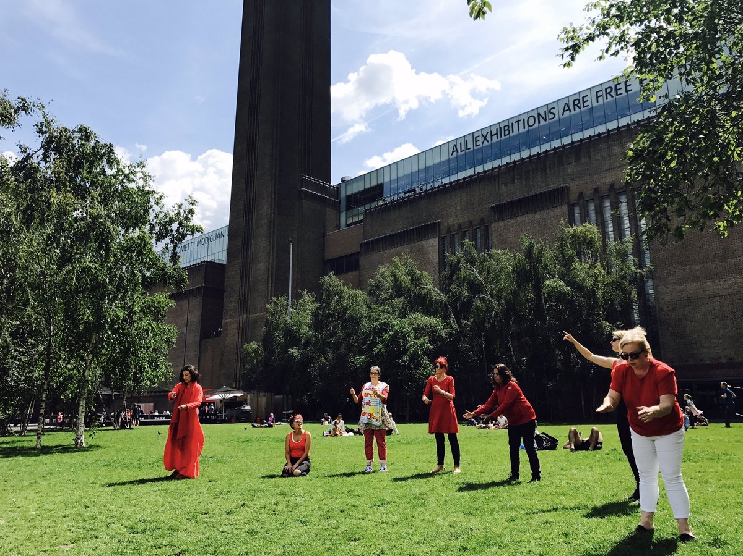
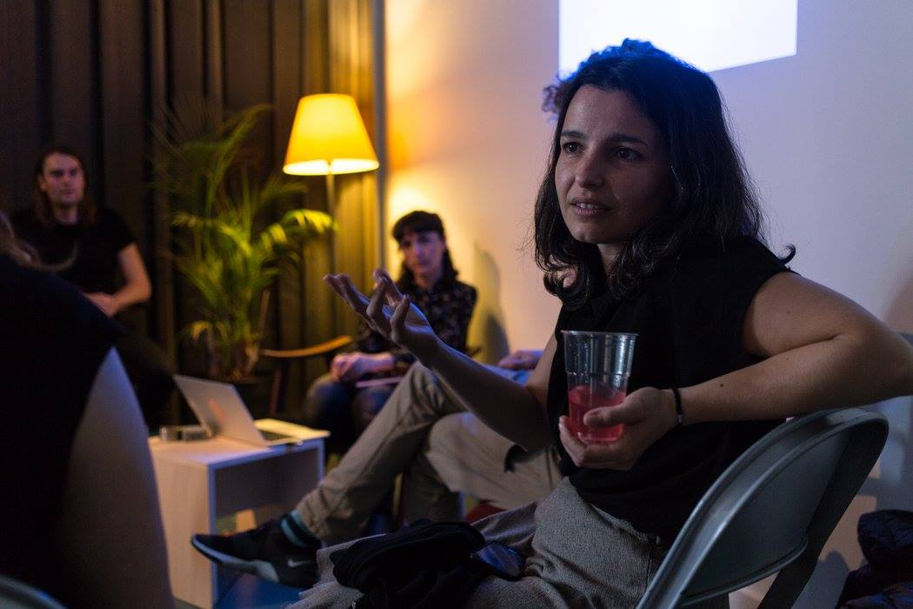
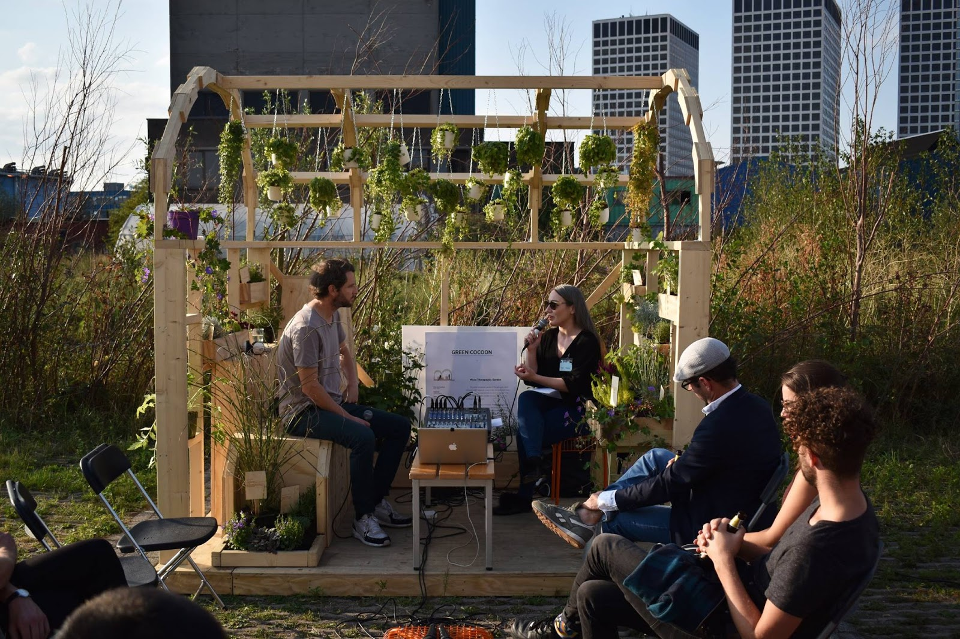
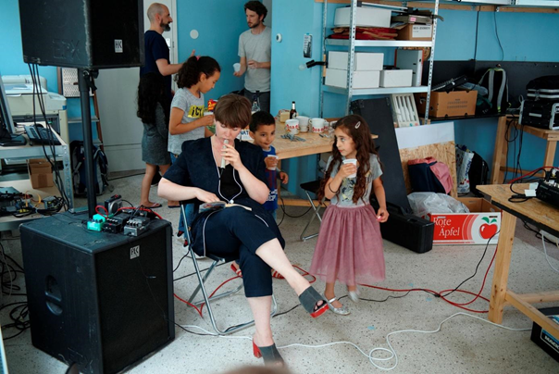
Tender Center
Concrete Blossom
Leeszaal West
m/other voices
Conversas
RAAR
Varia

Slide 3
1990s/2000s
Joep van Lieshout | Kunst & Complex
Bik van der Pol | Duende
Wendelien van Oldenborgh
Erik van Lieshout,
Marc Bijl,
Melle Smets | Het Wilde Weten
Jeanne van Heeswijk | Freehouse
Jonas Staal
Charl Landvreugd
2010s
m/other voices
Tender Center
Concrete Blossom
Leeszaal West
Conversas
Varia
RAAR
Ghost
Woodstone Kugelblitz
...

Slide 4
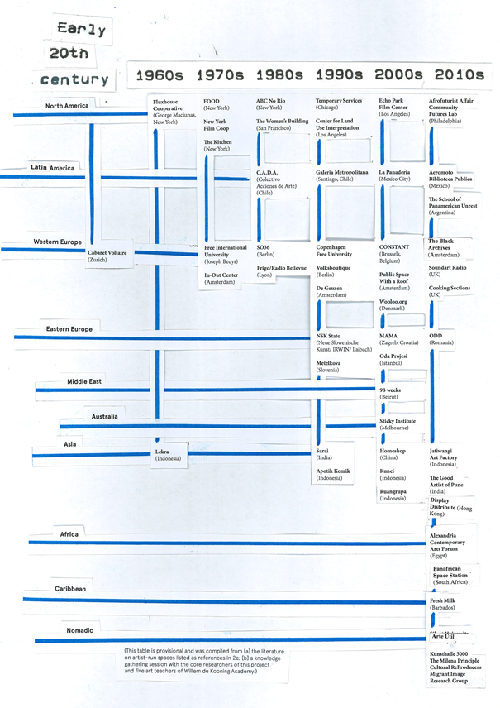
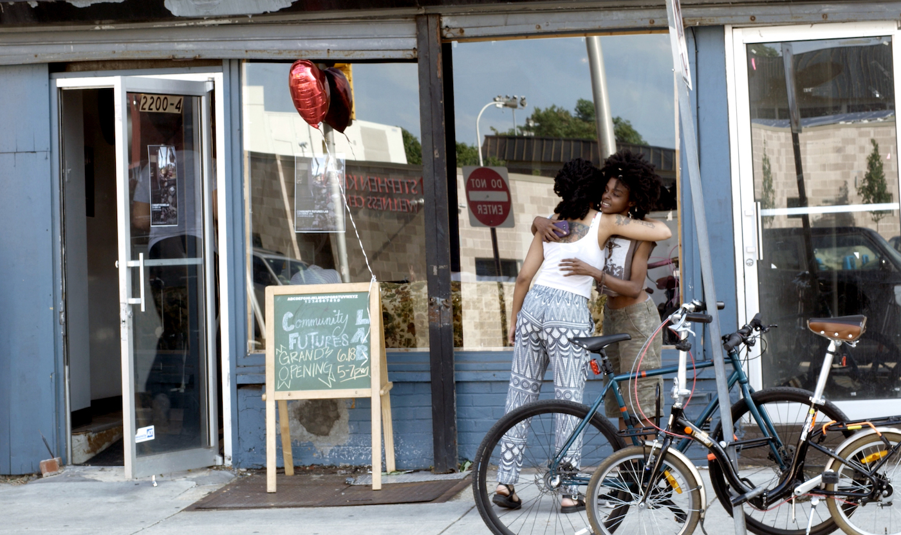
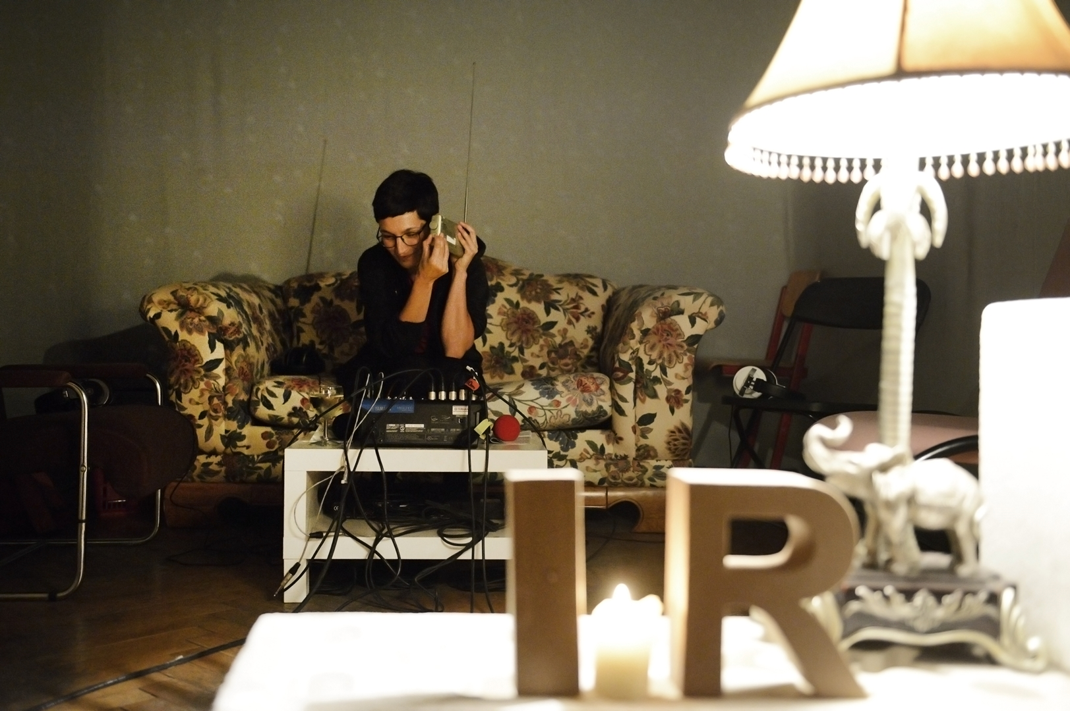
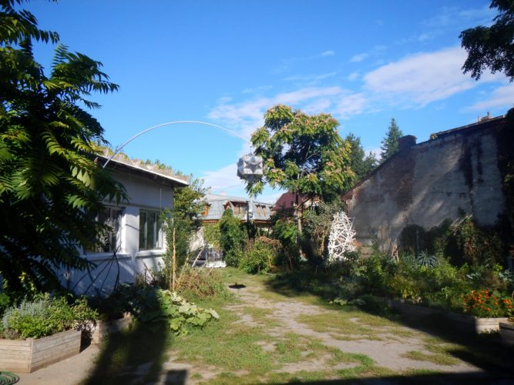

Slide 5
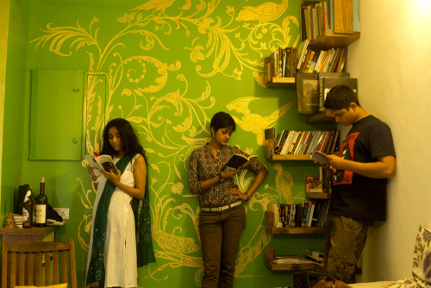
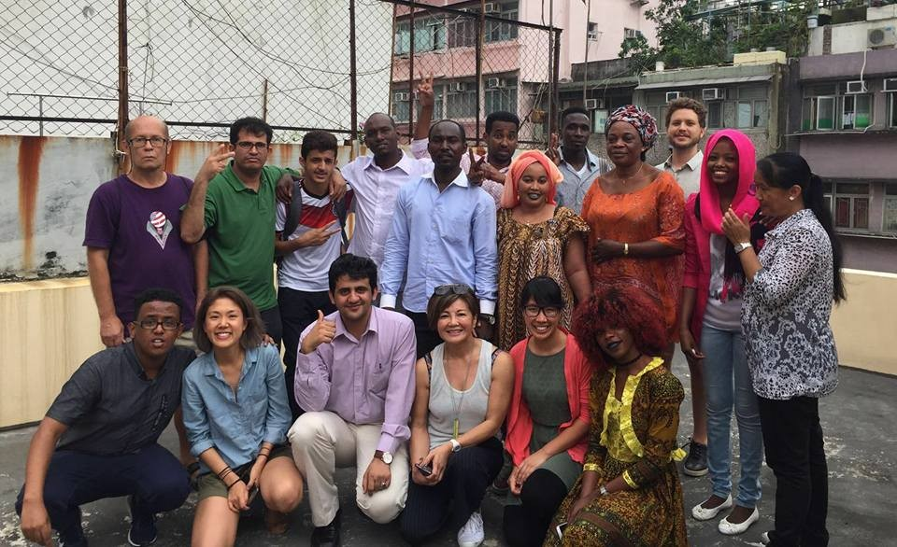
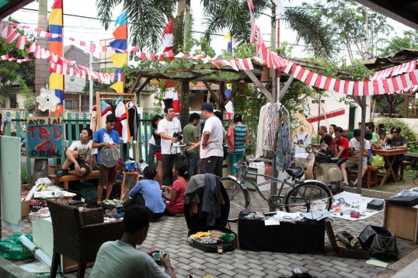

Slide 6
ruangrupa, Jakarta

